Slide 1
Исследовательский проект ГРАНИ НАУКИ Что такое интеллект- карты и как их использовать?
ГАУ ДПО «Саратовский областной институт развития образования»
Направление:
Физико-математические науки
Автор работы:
Сагалаев Данил Дмитриевич
обучающийся 11а класса
МБОУ «СОШ№1
им. Героя Советского Союза П.И Чиркина
г. Калининска Саратовской области»
Руководители:
учитель информатики Подлесная И.Ю.
2019

Slide 2
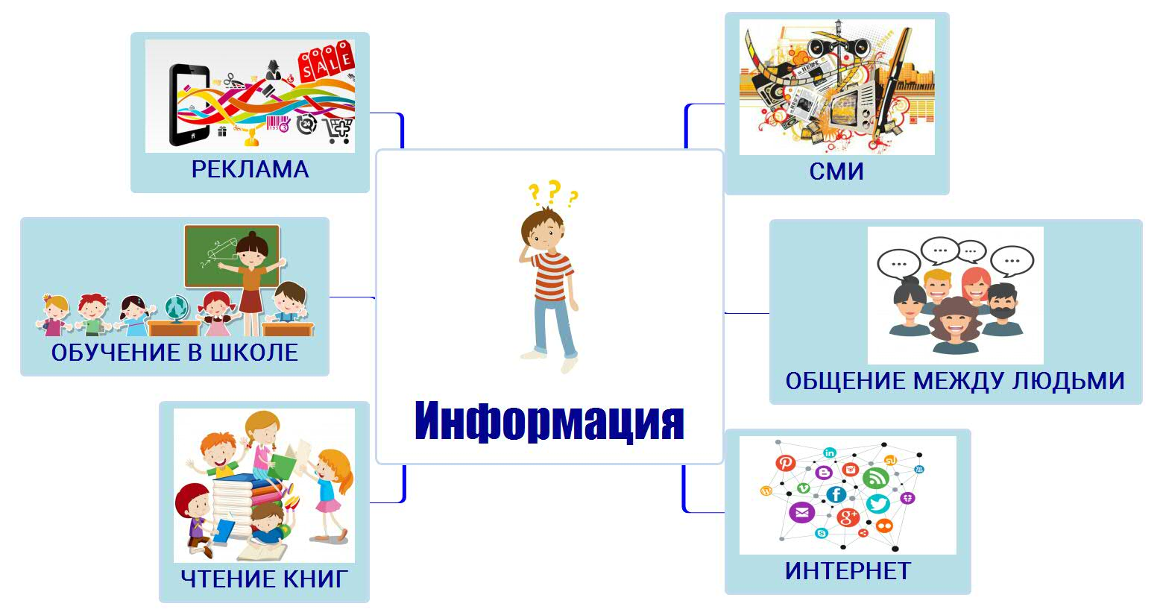
Интеллект-карты

Slide 3
Название проекта: «ГРАНИ НАУКИ»
Тип проекта : метапредметный
Проблема:
Повысить интерес к изучению математических предметов
Цель проекта: выяснить, помогают ли интеллект-карты в усвоении информации,а также привлечь к изучению предметов
Задачи:
Рассмотреть современные и эффективные способы, запоминая информации
Изучить материал об интеллект-картах.
Создать несколько интеллект-карт по физике
Гипотеза: усваивание информации при помощи
интеллект-карт является наиболее быстрым, простым и качественным.

Slide 4
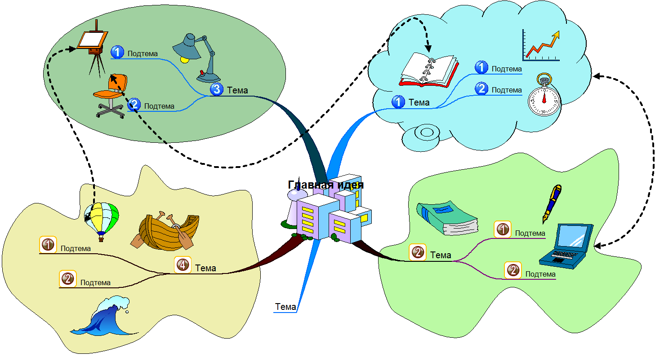
Что такое интеллект карты
Интеллект-карта — это особый вид записи материалов в виде радиантной структуры, то есть структуры, исходящей от центра к краям, постепенно разветвляющейся на более мелкие части

Slide 5
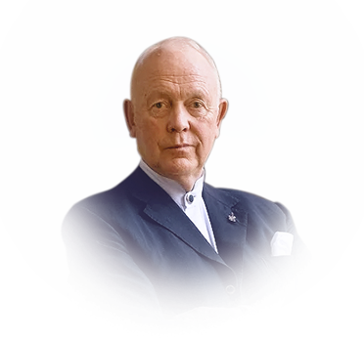
Тони Бьюзен
Автором-изобретателем интеллект-карт является Тони Бьюзен, известный деятель в области психологии обучения и развитии интеллекта

Slide 6
Эффективность метода использования интеллект-карт
метод отвечает реальным запросам учеников и соответствует возрастному уровню их развития;
позволяет в интерактивном режиме вести работу по подготовке к ГИА и ЕГЭ в системе, используя крупноблочный метод закрепления знаний, сэкономить время;
приобретённые знания сохраняются в памяти значительно дольше, а доля усвоенного материала значительно выше.

Slide 7
Эффективность метода
экономия 50 % времени на конспект;
концентрация информации на важных моментах;
визуально четкие ассоциации;
улучшение запоминания.

Slide 8
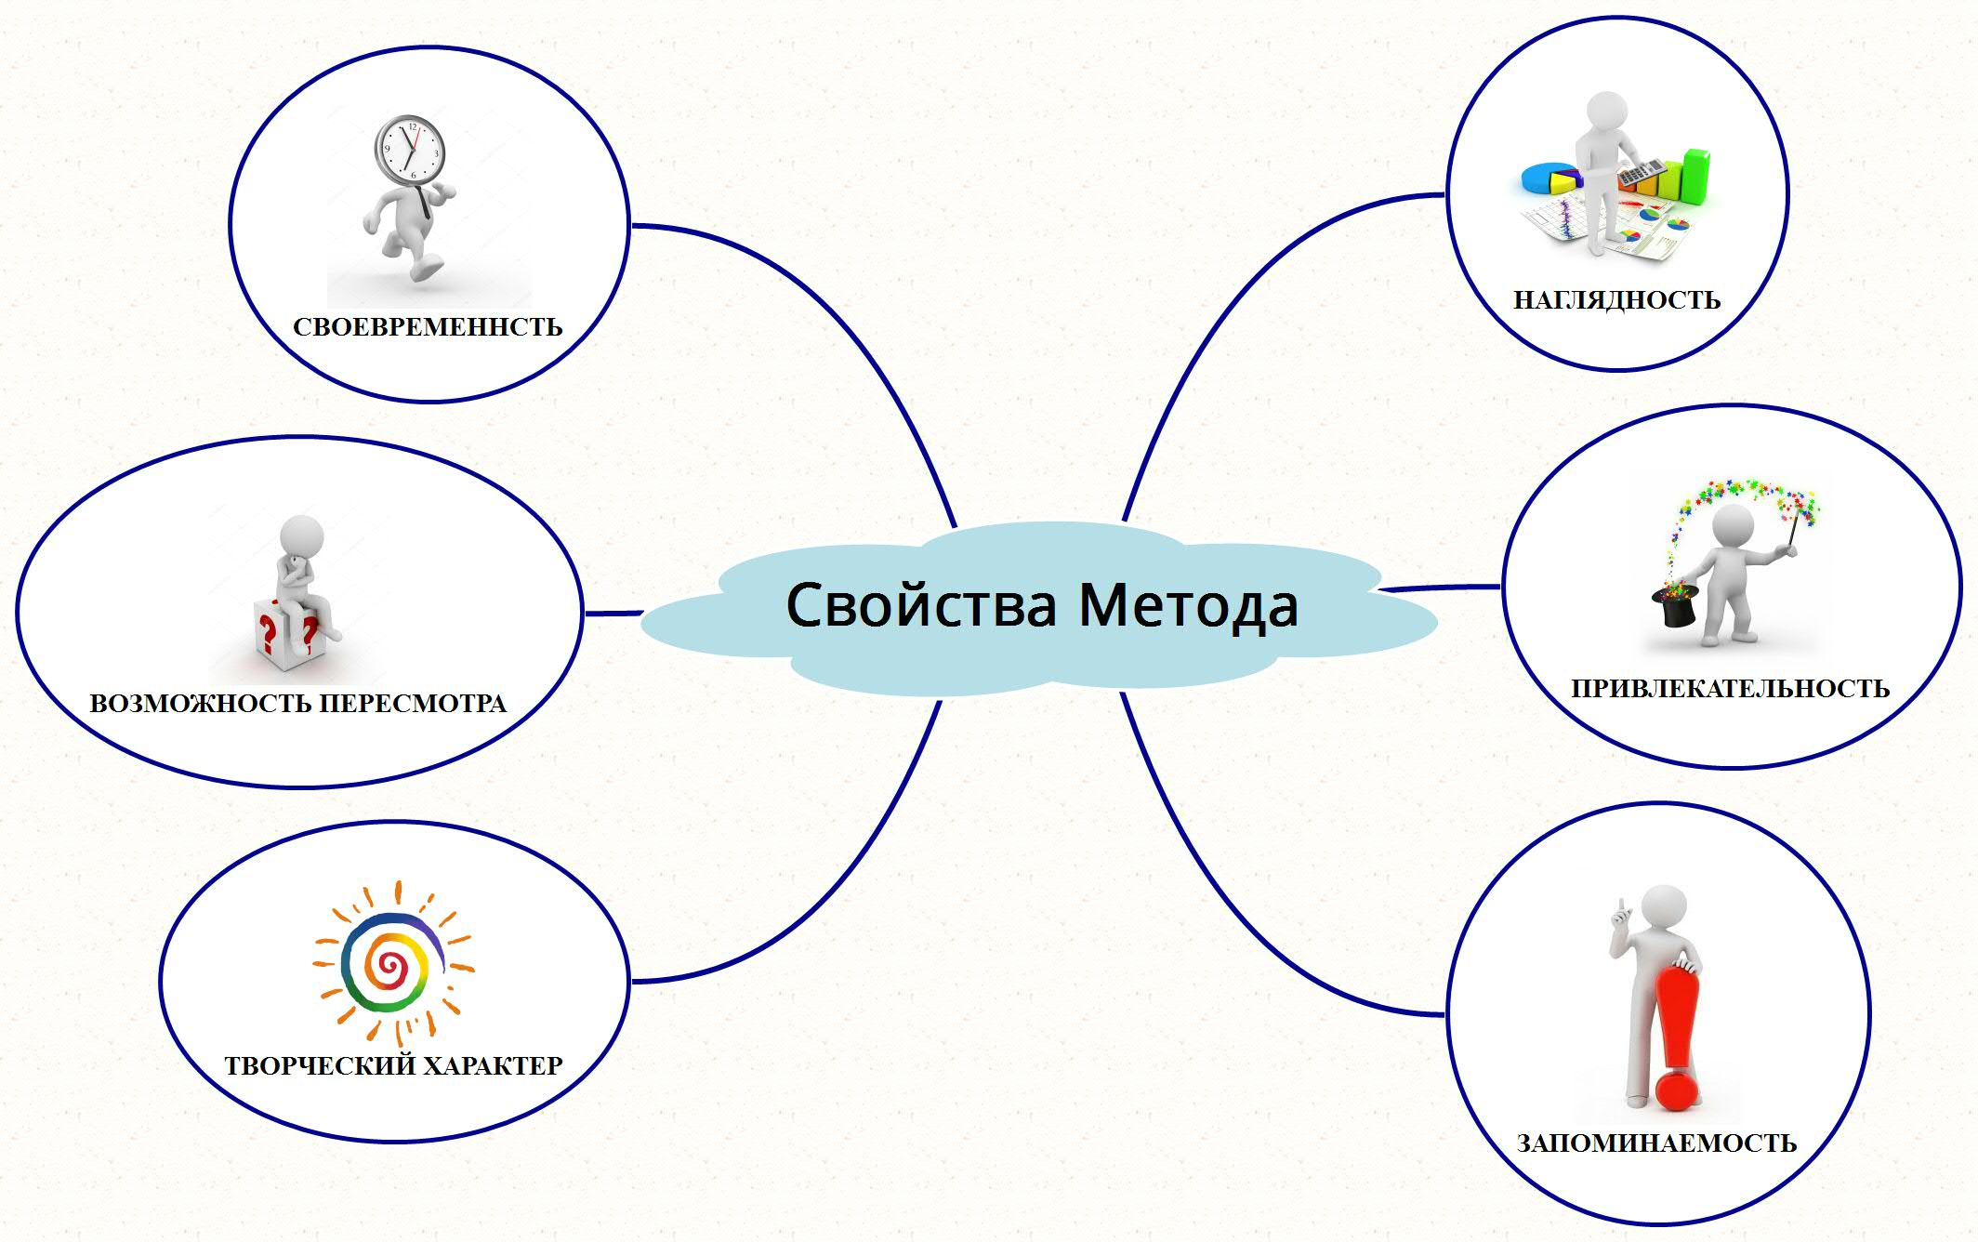

Slide 9
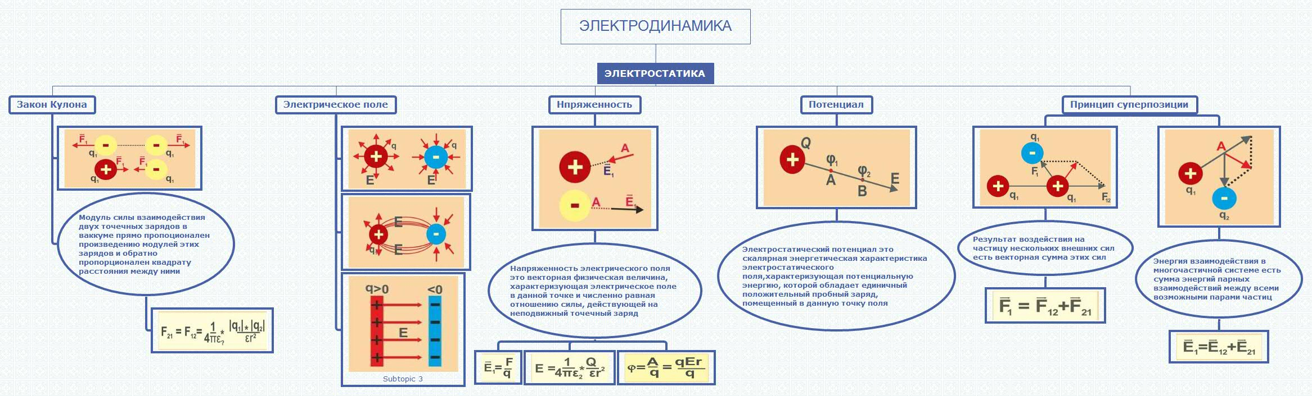
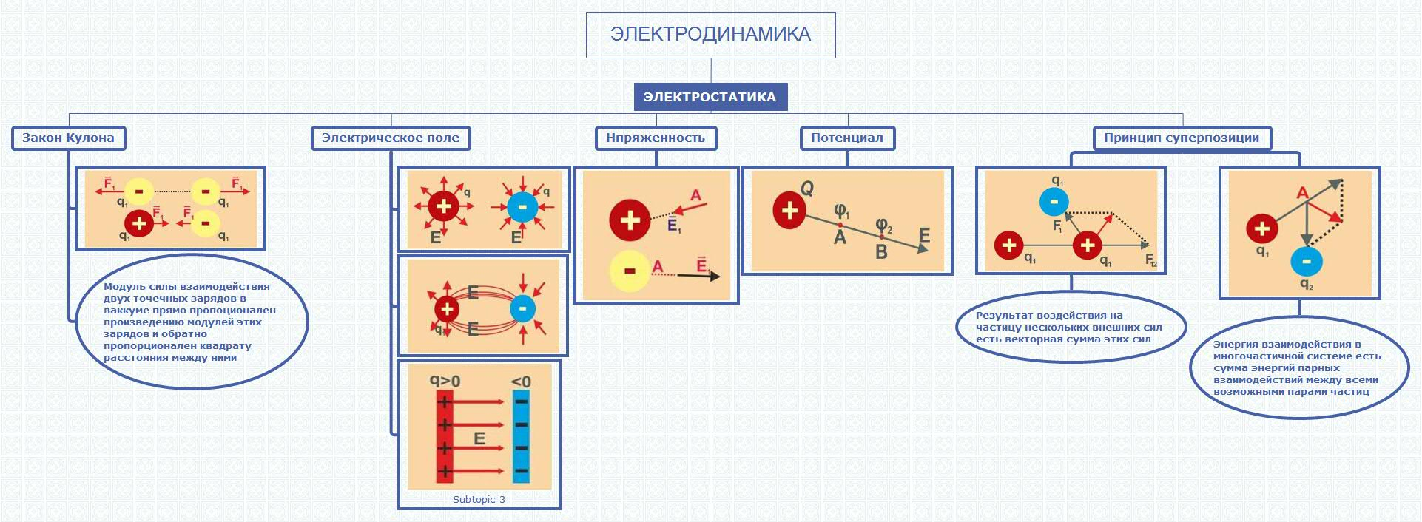
Интеллект карты,которые составил сам

Slide 10
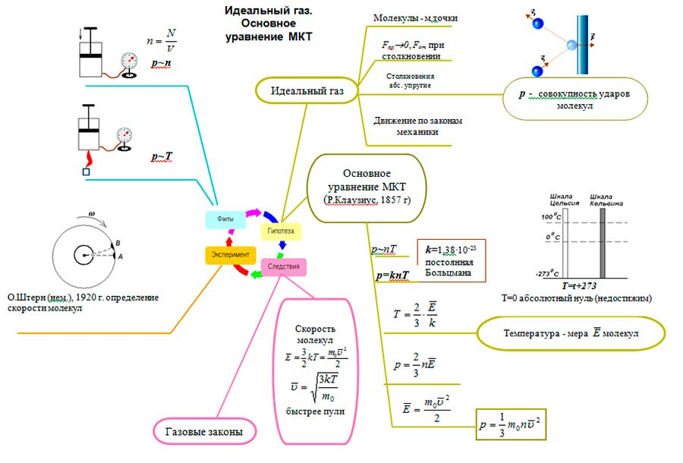

Slide 11
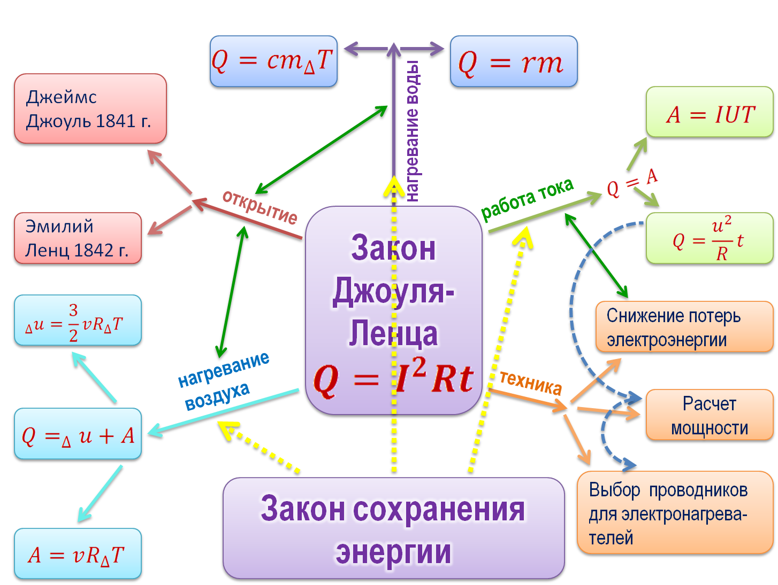

Slide 12
Итоги
Таким образом благодаря своей работе я смог
Повысить свой интерес и мотивацию к изучению предметов.
Развивать навыки самостоятельной деятельности.
Развивать визуальное мышление
Пытаться делать все сам,без помощи посторонних
В процессе создания проекта я еще больше увлекся изучением информатики и физики.

Slide 13
Спасибо за внимание

